Slide 1
Rendu Design Responsive
Projet: Billetterie en ligne pour le musee du Louvre

Slide 2
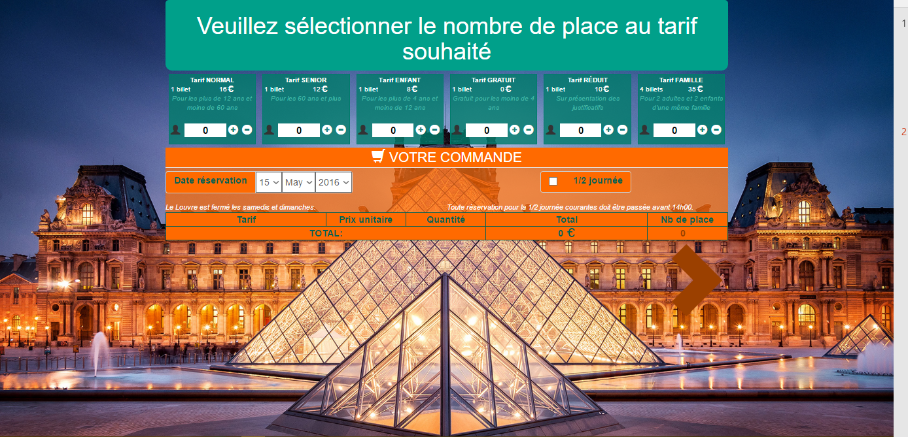
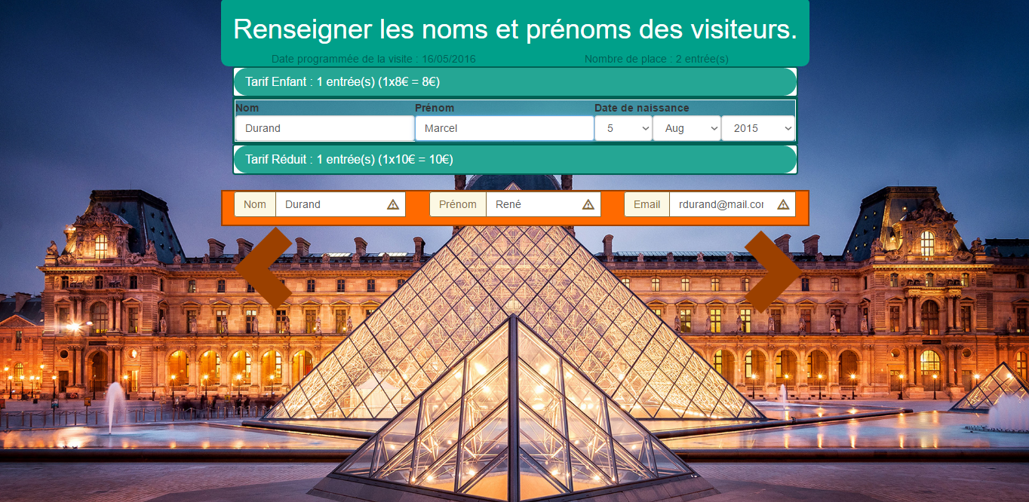
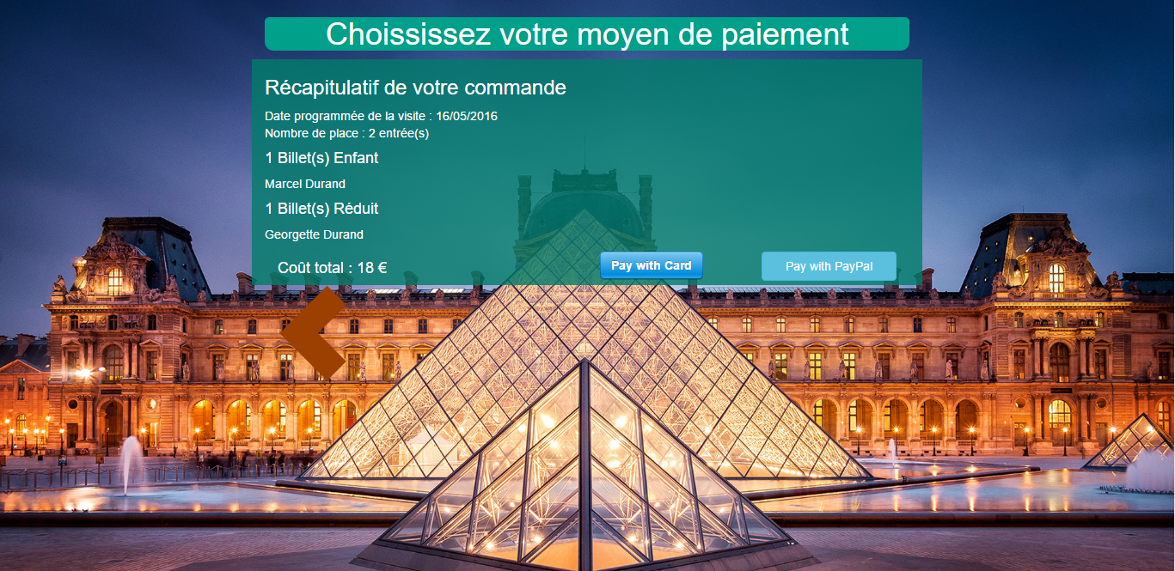
Rendu sur ordinateur de bureau
Pages | PAYSAGE
E1: Choix tarifs
E2: Détails Billets
E3: Mode de paiement

Slide 3
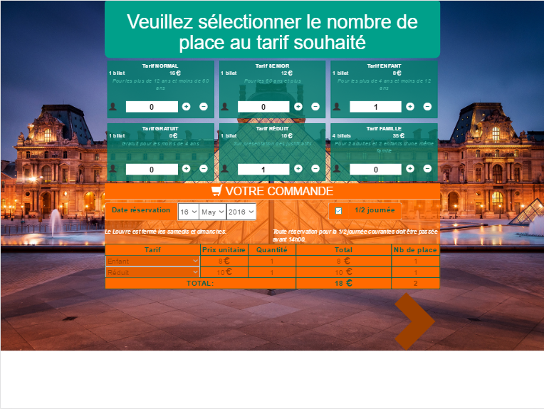
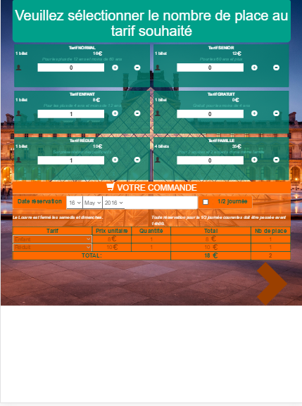
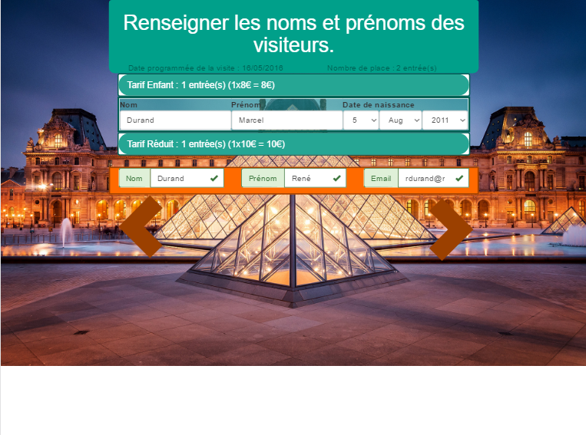
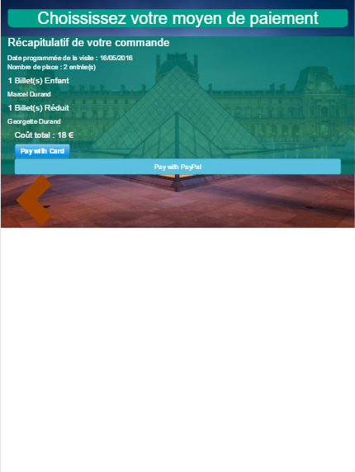
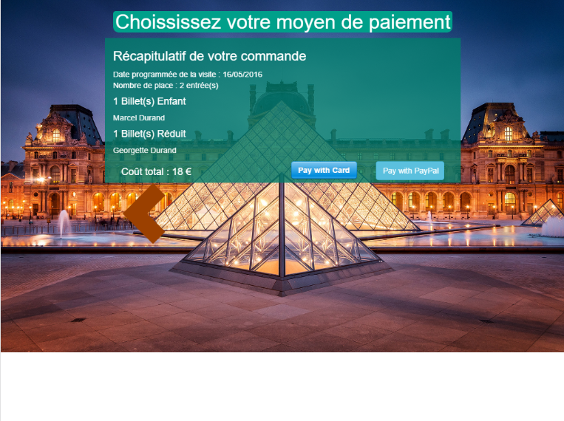
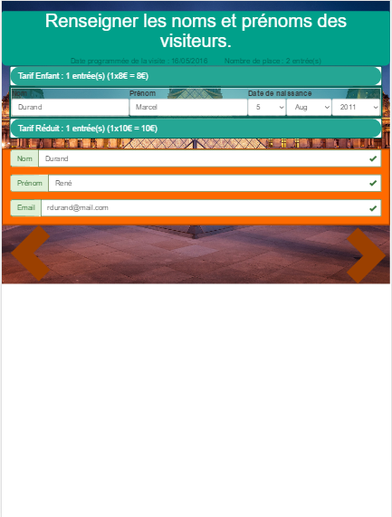
Rendu sur Tablette (ex: iPad)
Pages | PAYSAGE | PORTRAIT
E1: Choix tarifs
E2: Détails Billets
E3: Mode de paiement

Slide 4
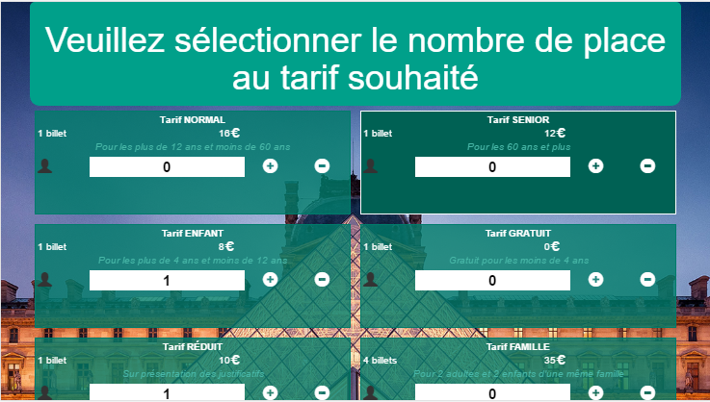
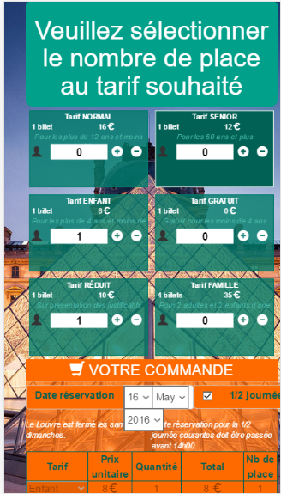
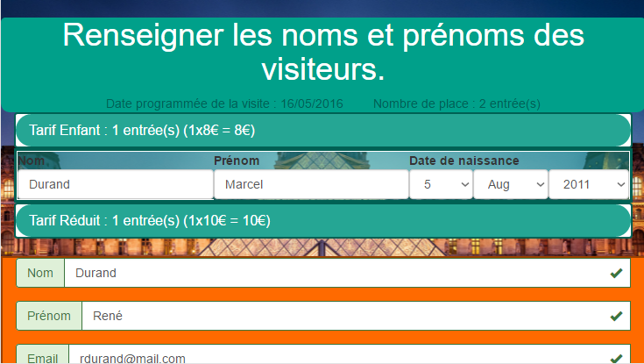
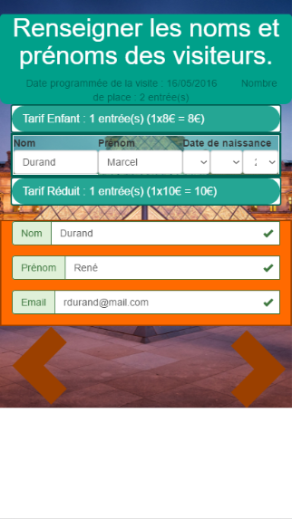
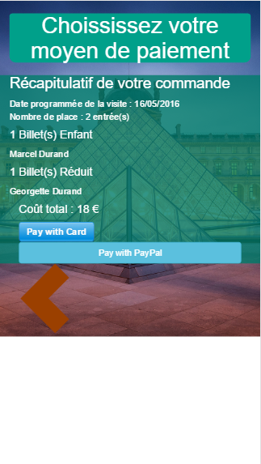
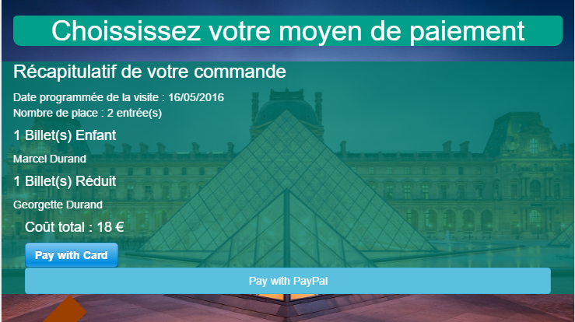
Rendu sur SmartPhone (ex iphone 6 Plus)
Pages | PAYSAGE | PORTRAIT
E1: Choix tarifs
E2: Détails Billets
E3: Mode de paiement

